Slide 1
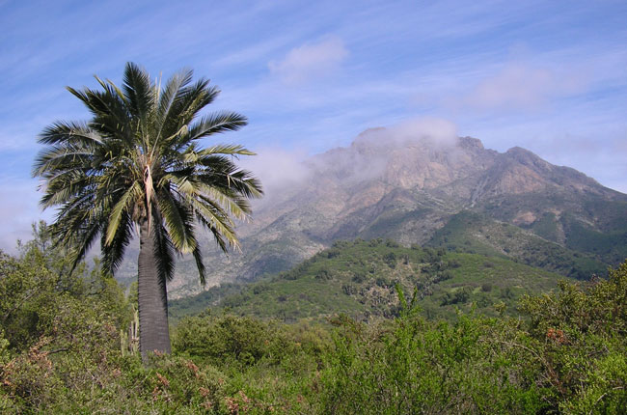

Colegio Médico de Chile
Consejo Regional de Valparaíso
Contaminación y Salud Región de Valparaíso
Un aporte del Departamento de DDHH,
Medio Ambiente y Biodiversidad
Colegio Médico de Chile
Consejo Regional de Valparaíso
Valparaíso, Chile
3 de mayo de 2018

Slide 2

Quiénes somos …?
El Departamento de Derechos Humanos, Medio Ambiente y Biodiversidad está compuesto por profesionales médicos (miembros titulares) y no médicos (miembros adjuntos).
Somos un grupo heterogéneo, ideológicamente transversal, provenientes de la Universidad de Chile, Universidad de Valparaíso, Universidad de la Frontera, Universidad Católica de Chile.
Trabajamos en el mundo público, privado e incluso en hospitales de las FFAA.
Nos convoca el imperativo ético de velar por la salud entendida como el completo bienestar físico, mental y social de los habitantes de nuestra región, como lo define la OMS.

Slide 3
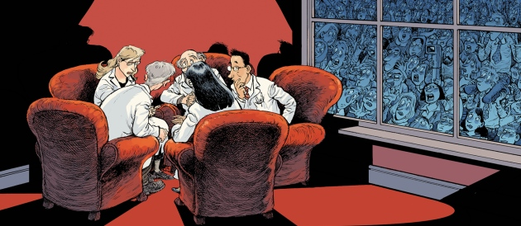
¿Era posible seguir encerrados entre cuatro paredes ? ¿Cuál es el rol del médico?…

Slide 4

Nuestra preocupación como médicos debe ser velar por la salud y la vida de la población de nuestra región, en consecuencia,
Consideramos una obligación moral hacer este aporte, que refleja nuestra preocupación, ocupación y compromiso como Colegio Médico de Valparaíso, de velar por la salud, el bienestar y la calidad de vida de los habitantes de la Región de Valparaíso y de las generaciones futuras.

Slide 5

OBJETIVO GENERAL
Generar conciencia del daño que la contaminación causa en la salud humana y en el medio ambiente y contribuir al diseño de acciones de cambio de la situación ambiental regional.

Slide 6


OBJETIVOS ESPECÍFICOS
        DIFUNDIR LOS MECANISMOS POR LOS QUE SE PRODUCE EL DAÑO CAUSADO POR LA CONTAMINACIÓN A LA SALUD HUMANA Y AL MEDIO AMBIENTE
        CONTRIBUIR AL DIAGNÓSTICO CONFIABLE DE LOS NIVELES DE CONTAMINANTES EN LOS SERES HUMANOS DE LAS ZONAS AFECTADAS
        APORTAR SUGERENCIAS CONCRETAS PARA CONTRIBUIR A SUBSANAR LA SITUACIÓN

Slide 7
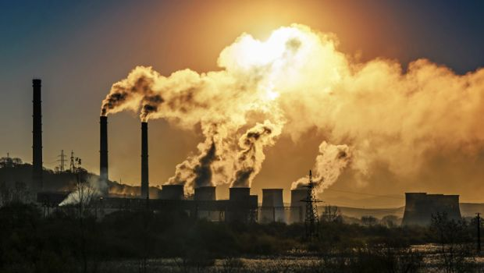
INTRODUCCIÓN

Slide 8
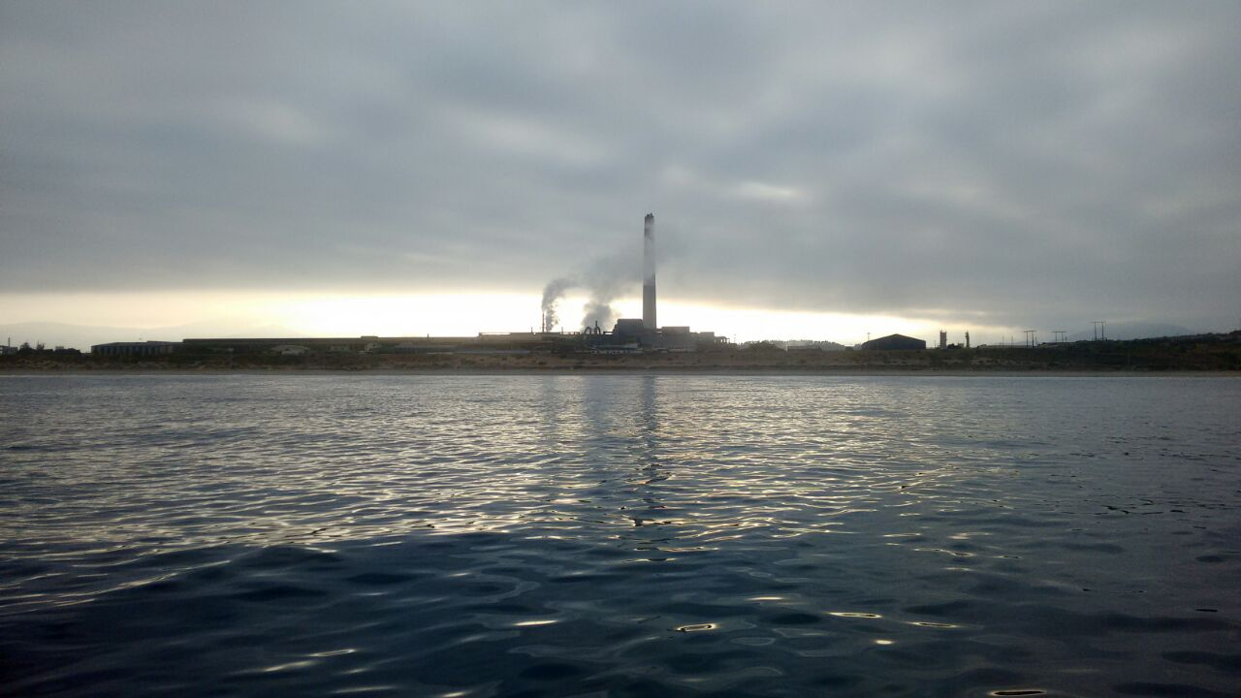
Derechos y Deberes Constitucionales
Artículo 19 N°8
El derecho a vivir en un medio ambiente libre de contaminación. Es deber del Estado velar para que este derecho no sea afectado y tutelar la preservación de la naturaleza. La ley podrá establecer restricciones específicas al ejercicio de determinados derechos o libertades para proteger el medio ambiente
.
Artículo 19 N°9 inciso final.
El derecho a la protección de la salud. El Estado protege el libre e igualitario acceso a las acciones de promoción, protección y recuperación de la salud y de rehabilitación del individuo.
Artículo 19 N°2
La igualdad ante la ley. En Chile no hay persona ni grupo privilegiados. En Chile no hay esclavos y el que pise su territorio queda libre. Hombres y mujeres son iguales ante la ley. Ni la ley ni autoridad alguna podrán establecer diferencias arbitrarias.

Slide 9
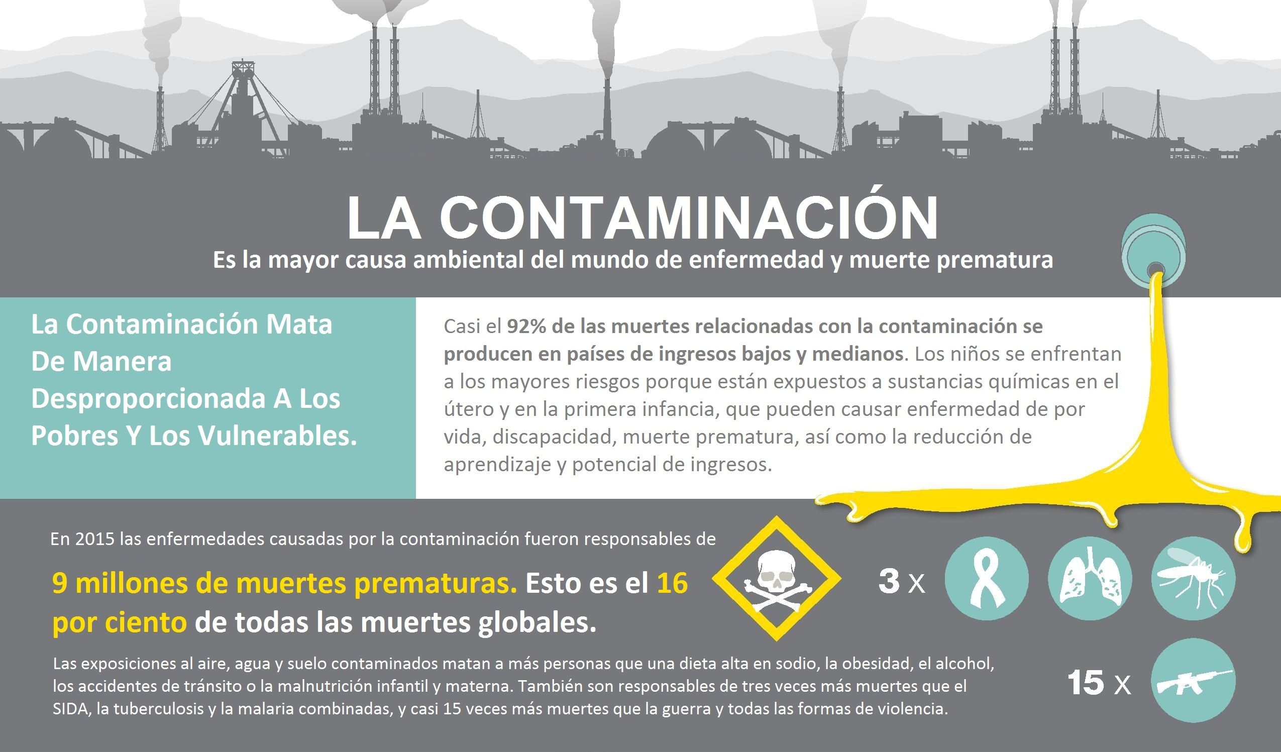
Notes:
COMISIÓN LANCET

Slide 10
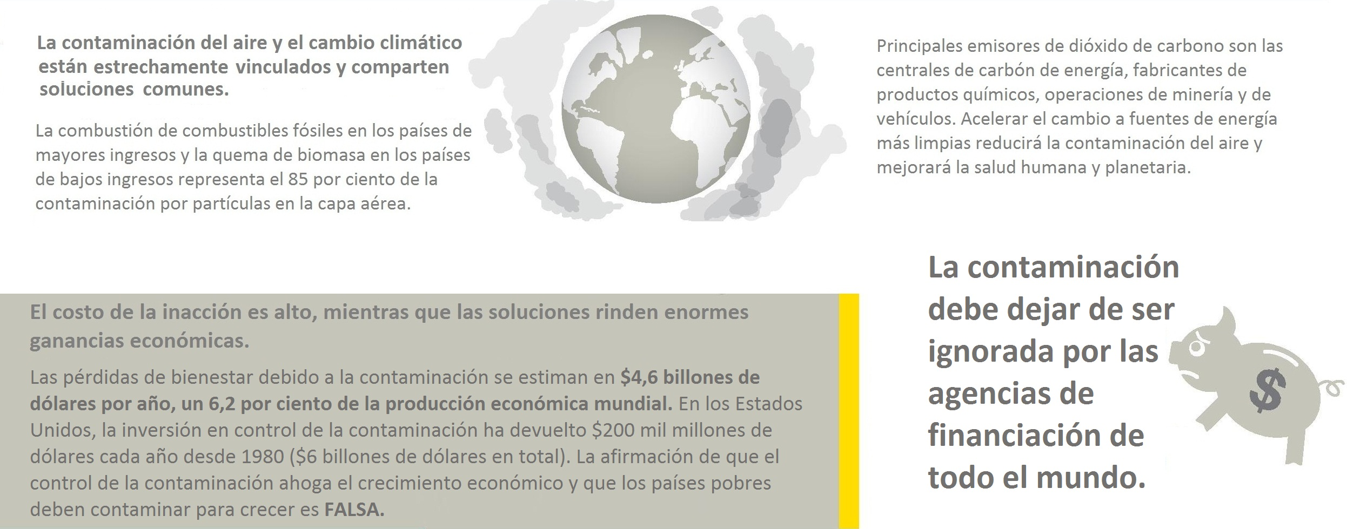
Notes:
COMISIÓN LANCET

Slide 11
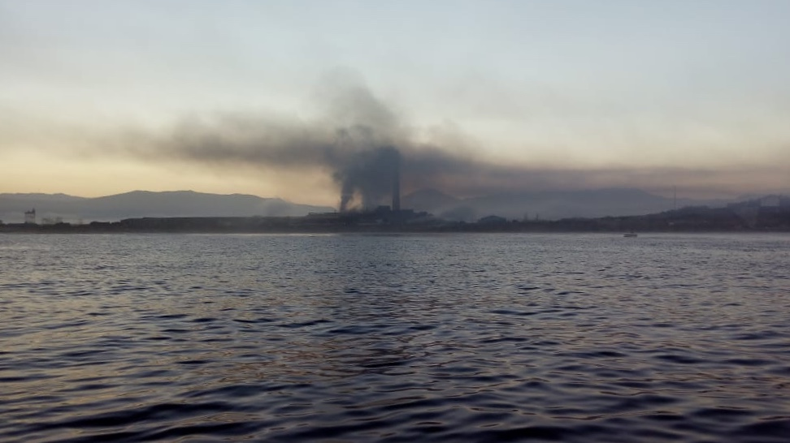
SITUACIÓN EN CHILE:
Mortalidad por cáncer en chile = 25% del total de defunciones y 2ª causa de muerte, después de las cardiovasculares.
Hay aprox. 20.000 MUERTES ANUALES EN CHILE: cuántas de las enfermedades crónicas no transmisibles son atribuibles a la contaminación ?
Cuál es la real incidencia de tales enfermedades en región ?
A NIVEL MUNDIAL:
2.108 millones de dolares se pierden anualmente por años de trabajo perdidos prematuramente por muertes por cáncer, sin contar los costos asociados a tratamientos, rehabilitación u otros.

Slide 12
Enfermedades crónicas no transmisibles
Intoxicación aguda (por peaks de contaminación aéreas):
Van desde la asfixia por monóxido de carbono, asma, crisis de obstrucción bronquial, neumonía en niños y adultos mayores, afecciones dérmicas y oculares, déficit de aprendizaje, alteraciones del ánimo, infarto al miocardio y otras enfermedades cardiovasculares.

Slide 13

Enfermedades crónicas no transmisibles
Intoxicación crónica (por peaks + niveles promedio mantenidos por sobre la norma)
Daño epigenético irreversible y heredable (cáncer), disrupción endocrina (diabetes mellitus, tiroides), esterilidad, infertilidad, partos prematuros, malformaciones congénitas, bajo peso de nacimiento, leucemia en la infancia, retraso del aprendizaje, daño de la función pulmonar, enfisema, silicosis, asma, alteraciones psicológicas y conductuales, etc.

Slide 14
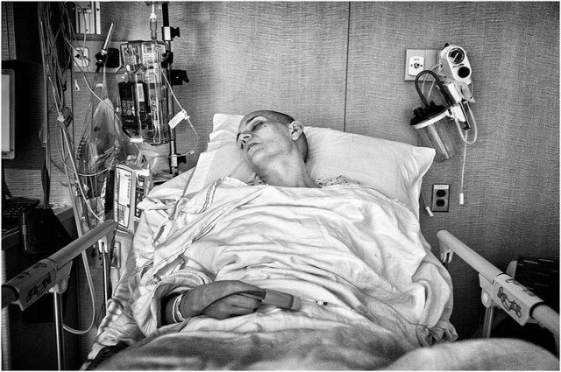
CÁNCER EN NUESTRAS FAMILIAS

Slide 15

MECANISMOS DE ACCIÓN
CÓMO SE LLEGA AL DAÑO ?

Slide 16
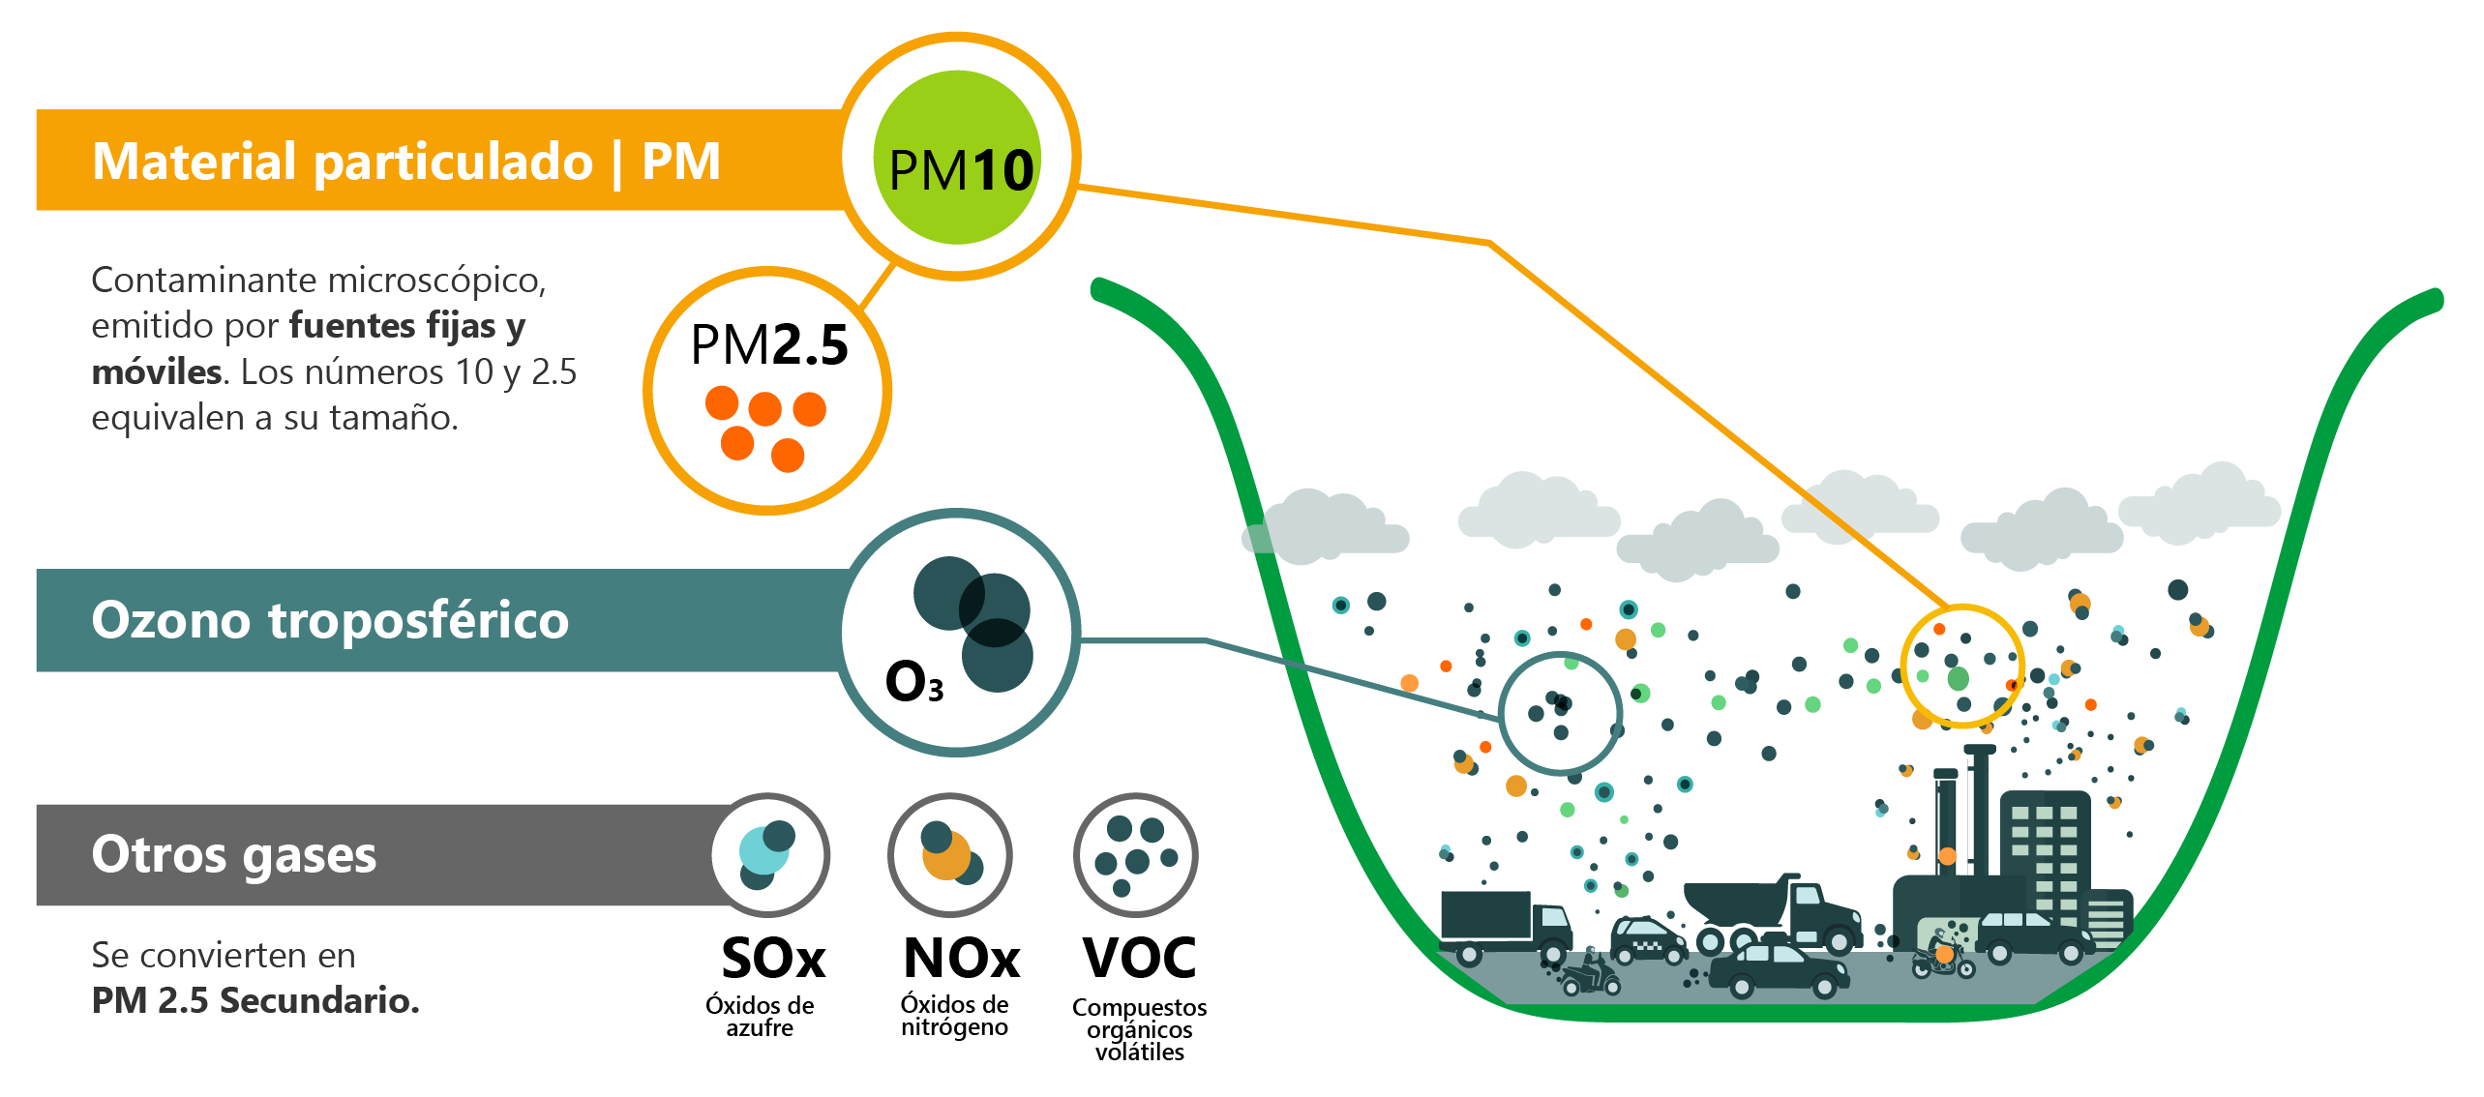
Material Particulado PM10 y PM2.5

Slide 17
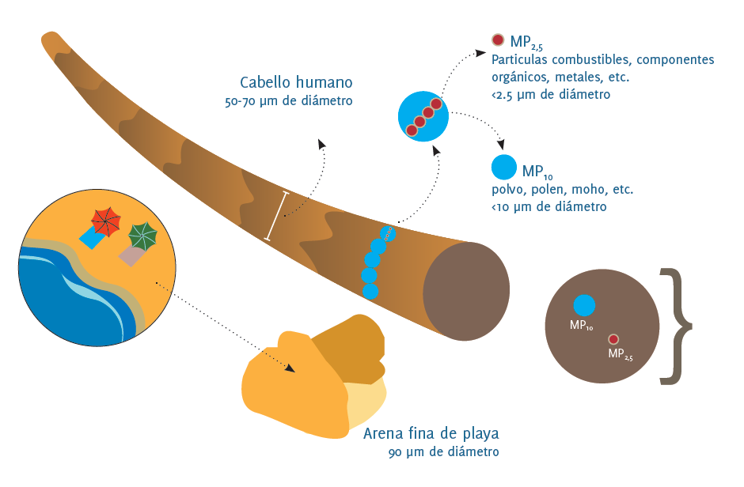
Material Particulado PM10 y PM2.5

Slide 18
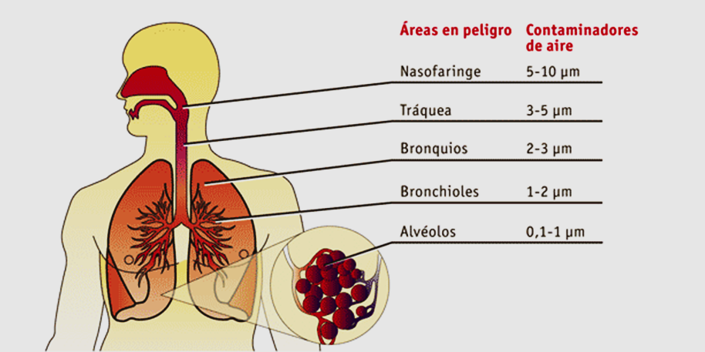
Por acción directa del Material Particulado PM10 y PM2.5

Slide 19

Por inducción de cambios epigenéticos…
El genoma es donde todos tenemos los genes (nuestro ADN), que heredamos de nuestros padres. Los genes contienen información que le dicen al cuerpo, cómo desarrollarse y cómo funcionar. Sin embargo nuestros genes no actúan solos, necesitan instrucciones para seguir. Y esas instrucciones son alteradas por la contaminación, y pueden llegar a ser irreversibles y heredables.

Slide 20

Enfermedades causadas por hipermetilación, hipometilación o desmetilación cromosomal reversible o irreversible (heredable):
Cáncer de Colon, Hígado, Tiroides
Asma Bronquial
Disrupciones endocrinas: Diabetes Mellitus, Hipo e Hipertiroidismo
Enfermedades Autoinmunes (Lupus, Esclerodermia, Artritis Reumatoidea, etc.
Envejecimiento prematuro
Enfermedades Neurológicas: Rhett, Epi, Alzheimer

Slide 21
¿Cómo afecta el ambiente a nuestra salud?
Calidad del aire que respiramos.
Calidad del agua que ingerimos.
Calidad del suelo sobre el que nos movemos y sobre el que los niños juegan.
Los alimentos que están a nuestra disposición en nuestro vecindario.
La temperatura ambiental y el stress…
En resumen:
SI HAY DAÑO AL MEDIO AMBIENTE, HABRÁ DAÑO A LA SALUD HUMANA !

Slide 22
EL ARSÉNICO ES UN AGENTE CANCERÍGENO INDISCUTIBLE
Un ejercicio interesante es comparar la norma de emisión de arsénico para fundiciones de cobre, vigente en Chile:
Fundición Chagres en el valle del Aconcagua tiene permiso para descargar al ambiente 35 toneladas/año
Fundición Ventanas 48 toneladas/año (D.S.28/2013)
¿Acaso estos valores permiten resguardar adecuadamente la salud de la población?
Otras preguntas
¿Cuál es la ruta del arsénico en el valle del Aconcagua? Pregunta del todo pertinente toda vez que allí se encuentra la principal fuente de agua potable de la región.
¿Cuánto del arsénico emitido por la fundición Ventanas precipita en la ciudades de Valparaíso, Viña del Mar, Concón, Puchuncaví y Quintero?

Slide 23
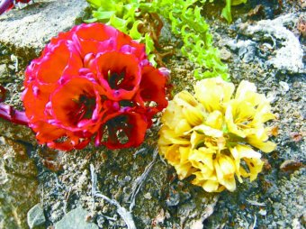
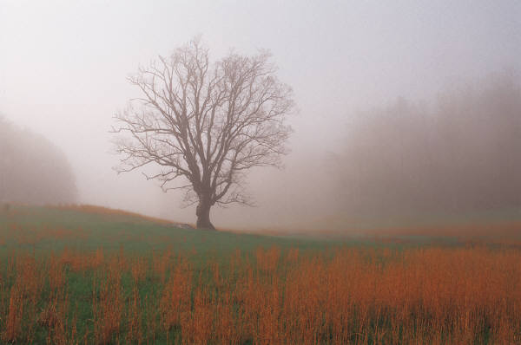
DIAGNÓSTICO REGIONAL
DE LA
CONTAMINACIÓN

Slide 24

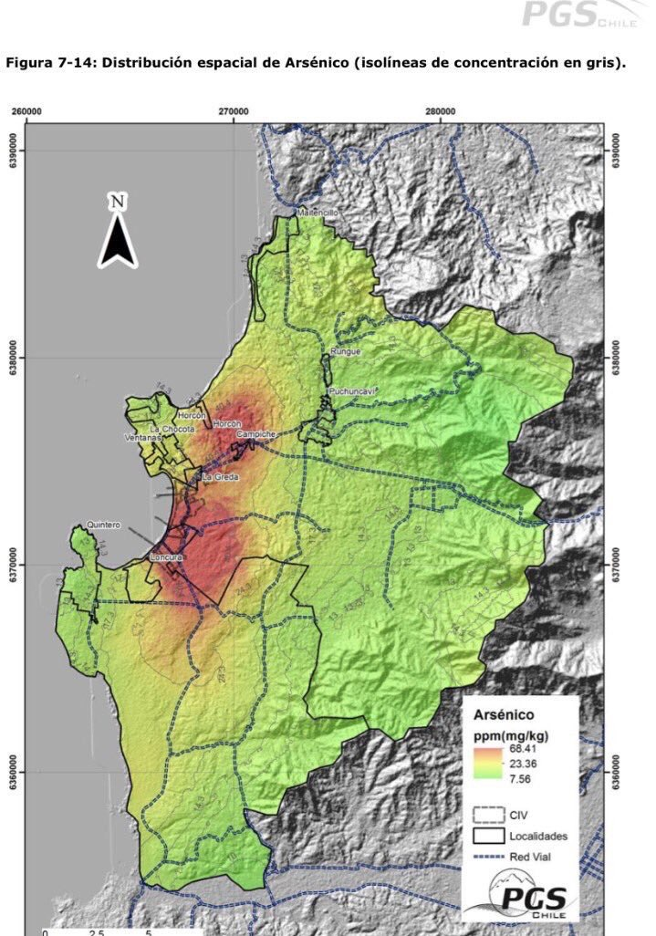
El nivel máximo encontrado de Arsénico(As) fue de 805 ppm (mg/kg), 40 veces el valor máximo de la norma alemana de máximo 20 ppm…!*
En Cobre (Cu) los valores máximos encontrados fueron 154 veces mayores que la misma norma !!!*

Slide 25
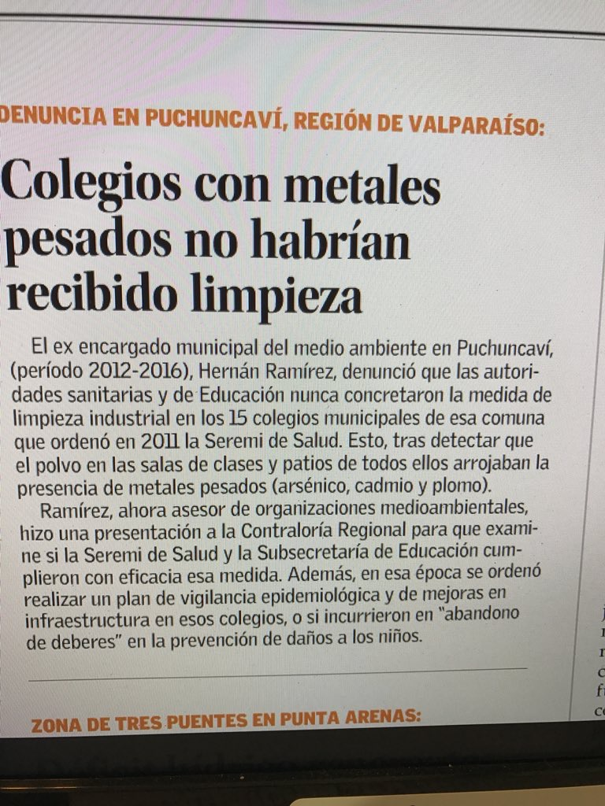

La contaminación en prensa y redes sociales (opinión pública) en Chile.
*Edición impresa El Mercurio, Miércoles 29 de Marzo 2017. Nacional C 14. Edición electrónica http://impresa.elmercurio.com/Pages/NewsDetail.aspx?dt=29-03-2017%200:00:00&NewsID=477859&dtB=29-03-2017%200:00:00&BodyID=3&PaginaId=14.

Slide 26
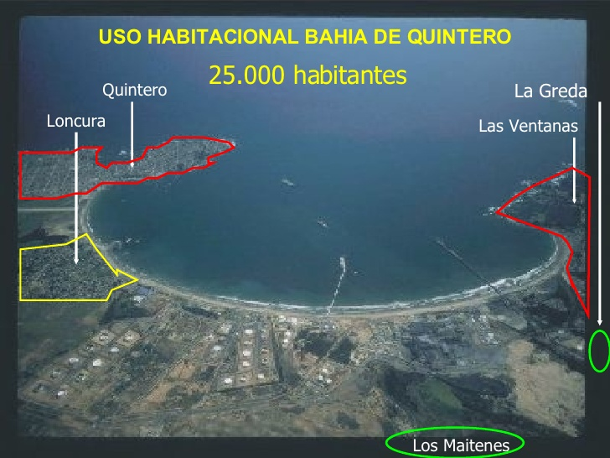
Quintero, Ventanas, Puchuncaví

Slide 27
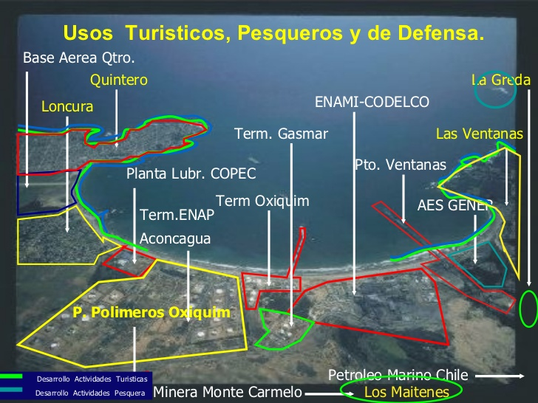
Quintero, Ventanas, Puchuncaví

Slide 28
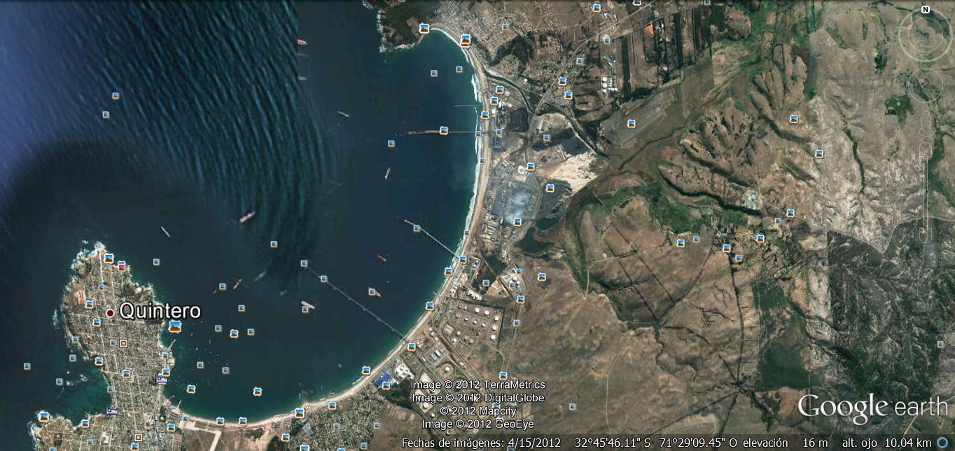
Petróleos Marinos Chile
Termoeléctricas Gener
Puerto Ventanas
Bodega Cemento Melón
Bodega Angloamerica
Catamotum
Cancha Petcoque ENAP
Cemento Melón
Fundición y Refinería CODELCO
Minera Monte Carmelo
Oxiquím
Gasmar
Shell
Terminal Petróleo ENAP
GNL
Lubricantes Copec
Termoeléctricas Endesa
Pista Fuerza Aérea

Slide 29
EMPRESAS CONTAMINANTES ACTUALES EN LA V REGIÓN:
R.P.C CONCÓN
Codelco Chile División Ventanas,
Puerto Ventanas,
GNL Quintero,
Gasmar,
Cemento Melón, Polpaico
Oxiquim,
Catamutun Energía,
AES Gener Central Ventanas y
Endesa Chile,
ASIVA, Planta de Lubricantes COPEC,
ENAP Ventanas I y II
Minera Montecarmelo
Mina El Soldado de AngloAmerican en Nogales
Fundición CHAGRES
EN ETAPA DE PROYECTO:
Termoeléctrica Los Rulos
Termoeléctrica R.P.C. II

Slide 30
Costos de oportunidad
vinculados a descontaminación en EEUU y Chile
En EEUU, la eliminación del plomo de la gasolina significó un mejoramiento en los niveles de coeficiente intelectual y, por lo tanto, una mayor productividad para el país. Esto se tradujo, a partir del año 1980, en un beneficio de $200 mil millones de dólares cada año.
En Chile en el año 1991 se suspendió la distribución de gasolina con plomo en todo el país. Si bien tal cambio contribuyó a reducir significativamente el número de preemergencias en la RM, para Rojas y Espinoza (*), los peaks de contaminación que presenta el aire de la cuenca de la región Metropolitana de Santiago, tienen un efecto negativo sobre el aprendizaje y el rendimiento académico en niños y niñas.

Slide 31
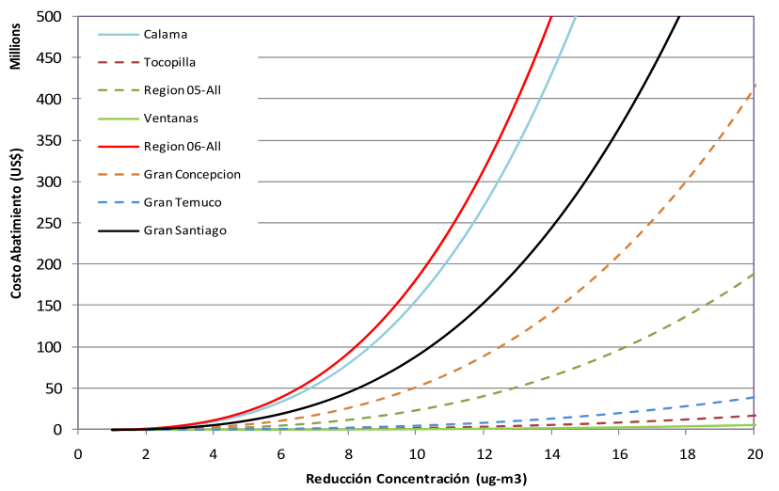
Quintero, Ventanas, Puchuncaví
Mejoras tecnológicas. Disminución de los costos a un ritmo anual del 1%.
Mejoras en efectividad. Reducción de las concentraciones de PM 2.5 en un 1% anual.
Fuente: Antecedentes para el Análisis General de Impacto Económico y Social del Anteproyecto de la Norma de Calidad Primaria para PM 2.5 (AGIES). DICTUC 2009

Slide 32
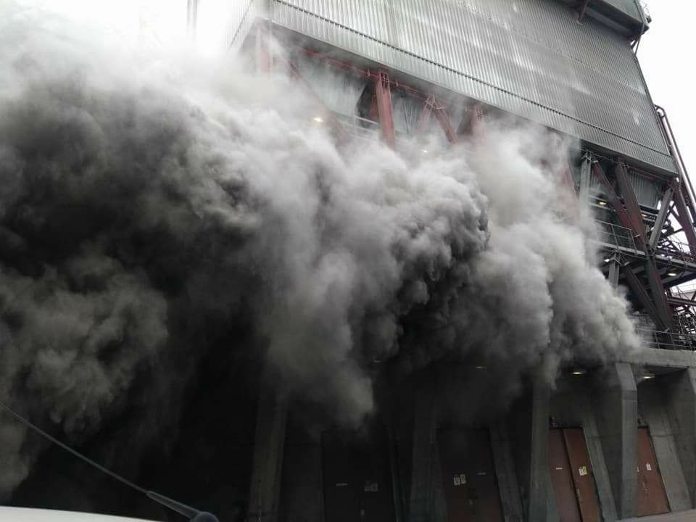
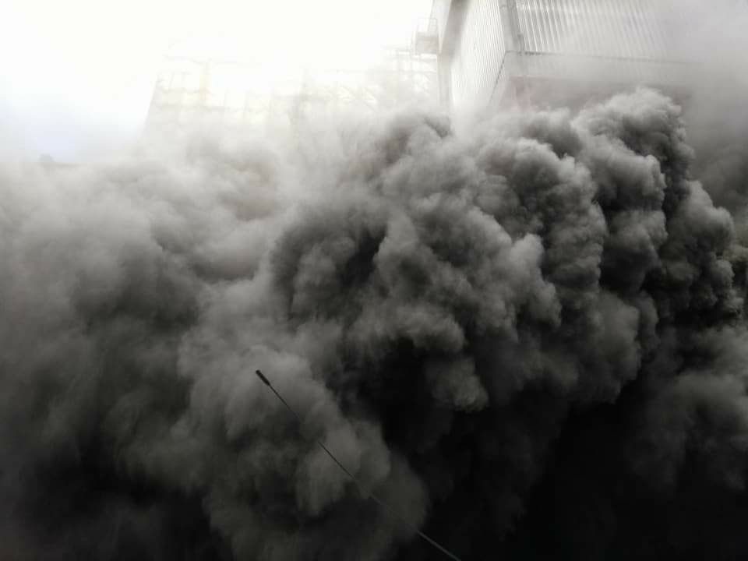
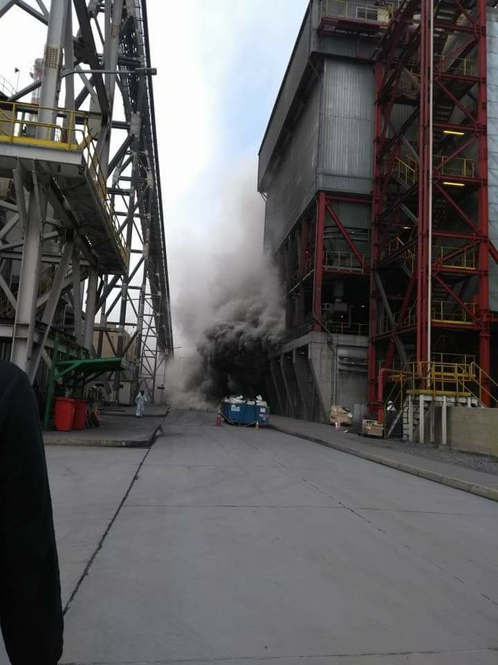
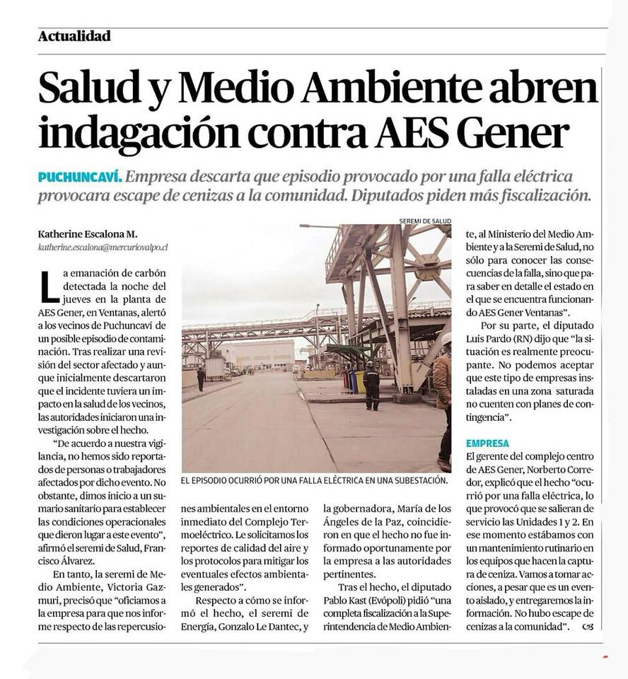
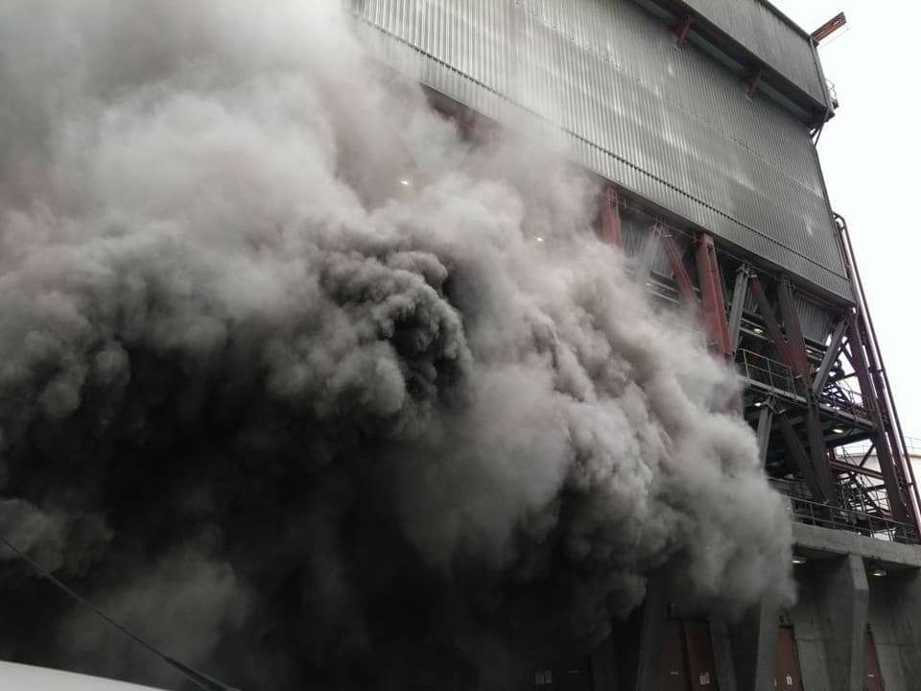
AES Gener
Puchuncaví
5.04.2018
El Mercurio de Valparaíso, Edición impresa, sábado 7 de abril , sección Actualidad, página 7.

Slide 33
Emisiones de Material Particulado AES GENER S.A.
La instalación de precipitador electrostático en la chimenea de la planta termoeléctrica, en el contexto del Plan de Descontaminación, permitió reducir más del 90% del material particulado respirable (MP-10) que se emitía por chimenea.

Slide 34
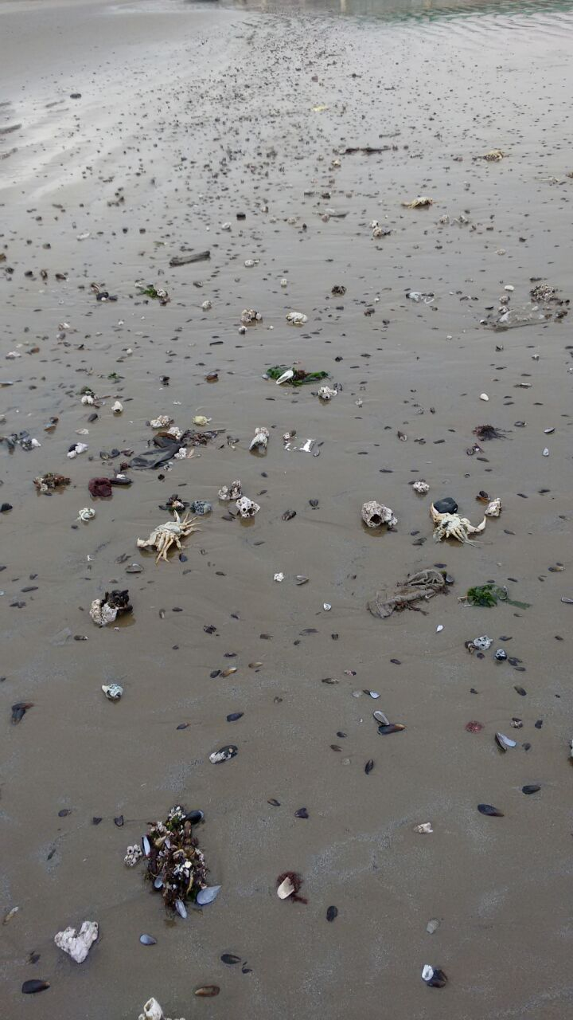
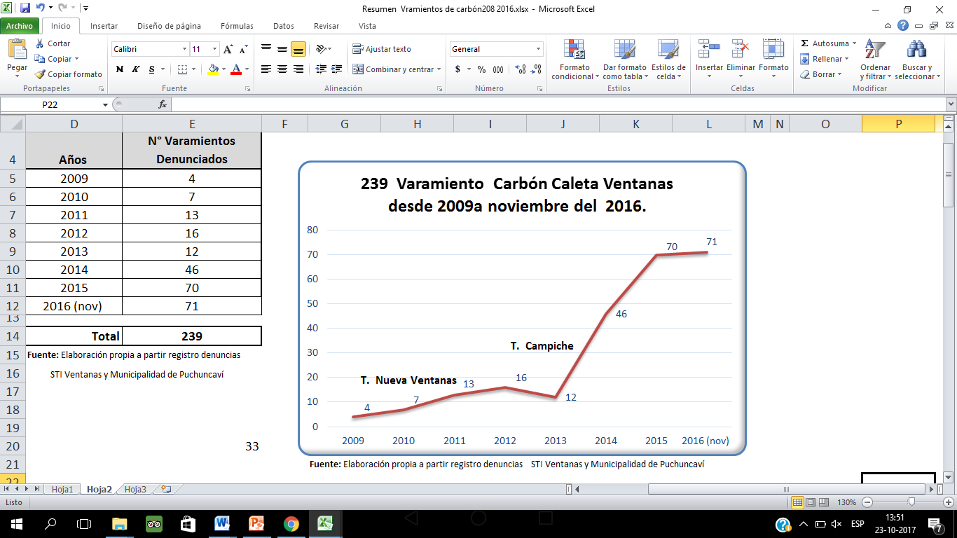
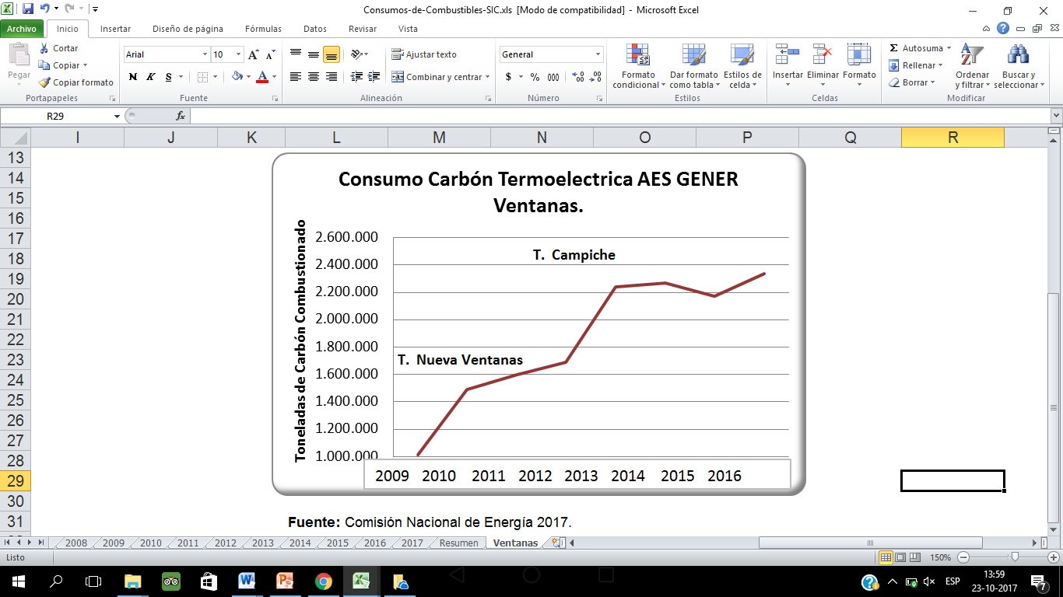
Si del total de carbón usado, el 11% se transforma en cenizas, y AES Gener reconoce que sus filtros (de género) retienen el 97%, significa que hoy, 2018, lanza sobre 8.000 toneladas al aire, que de ahí van al aire, a las personas, al mar y suelo.

Slide 35
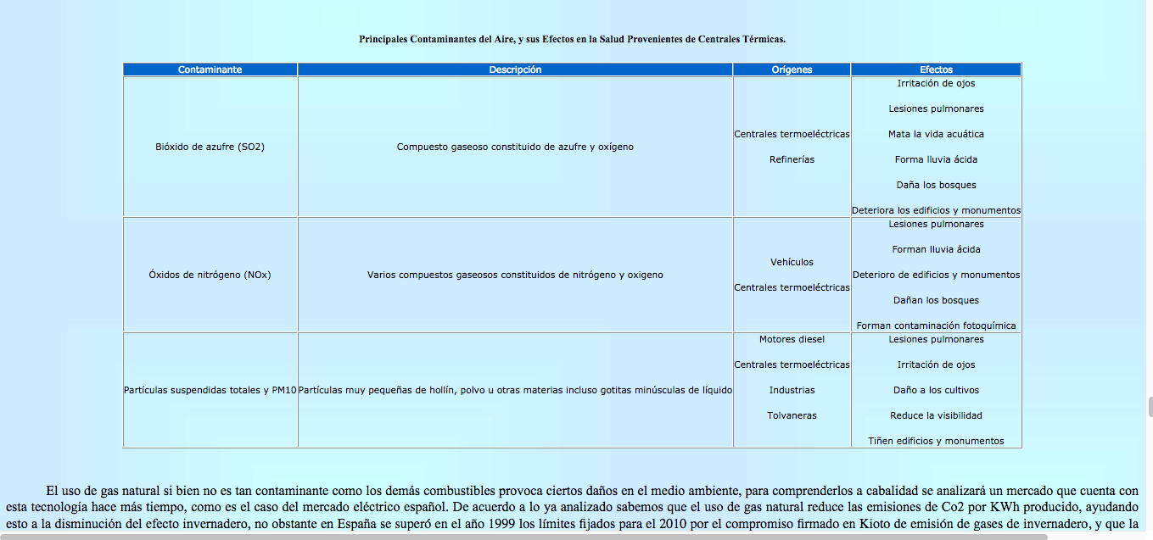

Slide 36
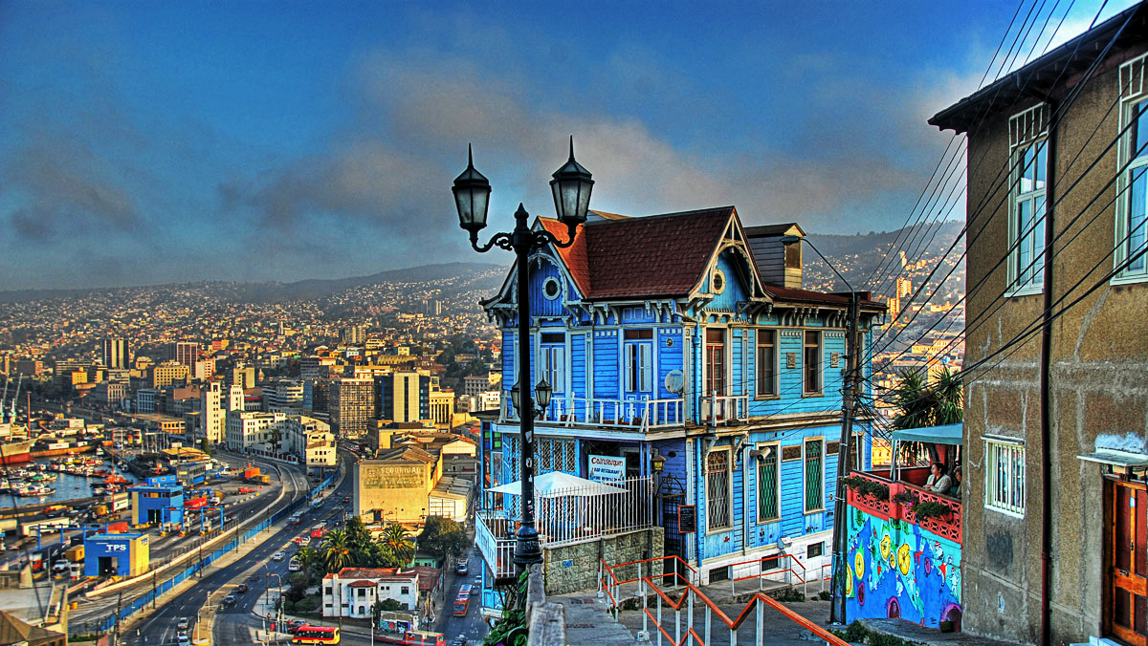
¿Cuál es entonces el valor de la vida?
Queda absolutamente claro que en nuestra región de Valparaíso se está permitiendo una constante exposición de los habitantes de las zonas ya saturadas a enormes y alarmantes niveles de contaminación.
Con el agravante de que se ha llegado incluso a considerar la instalación de nuevas fuentes emisoras (otra termoeléctrica en RPC Concón y en la ya saturada zona de Villa Alemana - Limache y Olmué, comprometiendo la reserva de la biosfera La Campana, por ejemplo).

Slide 37
Nos preocupa haber llegado a concluir que el Estado de Chile y los organismos regionales correspondientes están incumpliendo su obligación de respetar y garantizar el derecho a la vida e integridad personal, en relación con el tema de la contaminación y la protección de sus habitantes, lo cual nos ha obligado a tomar esta acción de presentarnos ante un organismo colegiado del estado como el CORE.
Expertos
Core
Estado
Sociedad

Slide 38
        ESTRATEGIAS DE ACCIÓN:
          INCORPORAR EL TEMA DE LA SALUD EN TODA TOMA DE DECISIONES EN QUE ÉSTA PUEDA SER AFECTADA, ASÍ COMO TODO NUEVO PLAN DE DESCONTAMINACIÓN Y/O RECUPERACIÓN DE AIRE, AGUA, MAR Y SUELO.
          PREVENCIÓN DE LA INCORPORACIÓN DE NUEVOS EMISORES DE CONTAMINANTES
          PROMOCIÓN DEL USO DE ENERGÍAS NO CONTAMINANTES EN TODA NUEVA INDUSTRIA A INSTALARSE EN LA REGIÓN
          ELABORACIÓN DE PLANES DE CONTINGENCIA FRENTE A SITUACIONES DE EMERGENCIA

Slide 39
Solicitamos
CONSIDERACIÓN DEL IMPACTO SOBRE LA SALUD de todo nuevo proyecto de desarrollo regional que la afecte, aunque sea mínimamente, con consulta oportuna a instancias independientes y expertas en los efectos de la contaminación sobre la salud humana y medioambiental (colegios profesionales, universidades estatales y ONG´s independientes, comunidades afectadas por la contaminación medioambiental, etc.).
DENEGACIÓN DE NUEVOS PERMISOS a la instalación de nuevas fuentes que contribuyan a empeorar la situación actual de saturación y paralización programada de las plantas emisoras de contaminantes y reconversión acelerada de las plantas a energías no contaminantes, tal como lo están haciendo en sus países de origen (Ej. AES Gener).
ASIGNACIÓN DE FONDOS para un proyecto hecho por organismos independiente regional, como puede ser la U. De Valparaíso, que establezca un catastro de los casos actuales de cáncer, alteraciones endocrinas, etc., epidemiológicamente válido en la zona de Concón – Puchuncaví a repetirse anualmente.

Slide 40
Sugerimos
INSTRUMENTOS DE MEDICIÓN: Que permitan medir confiablemente la contaminación ambiental por V.O.C. (volátiles: BTX) en el corredor Concón – Tabolango – Quillota – Aconcagua, y nuevos instrumentos para metales pesados y particulado (pm10 y pm2,5) en Quintero, Puchuncaví, Ventana y Horcón por la costa, en Chagres y Nogales, por el interior; en aire, suelo, mar, aguas superficiales y napas, cuya gestión, regulación, supervisión y control estén a cargo de organismos independientes de las partes interesadas, (actualmente, las propias empresas contaminantes son las mismas que los administran), con datos disponibles y publicados en tiempo real y de modo transparente al menos en dos sitios web de control independiente. Ello, con el fin inmediato de instalar planes de manejo de episodios críticos frente a situaciones de pre-emergencia y emergencia, lo que implica contar con datos en tiempo real y de total transparencia.

Slide 41
Sugerimos:
ACTUALIZACIÓN DIAGNÓSTICA TOXICOLÓGICA de toda la población expuesta, comenzando por los datos de los niños (seguimiento de los datos de La Greda, etc.), con delimitación y clausura de los lugares contaminados y prohibición de su uso para todo fin hasta la descontaminación total del suelo e instalaciones.
GESTIÓN DE DINEROS FISCALES con reasignación a educación ambiental, recuperación y descontaminación del daño de cinco décadas.
TOMAR RAZÓN DE LA CO-RESPONSABILIDAD de las autoridades en la situación actual de incapacidad del Estado de cumplir con la obligación constitucional de respetar, proteger y garantizar el derecho a la salud de los habitantes de nuestra Región de Valparaíso.

Slide 42
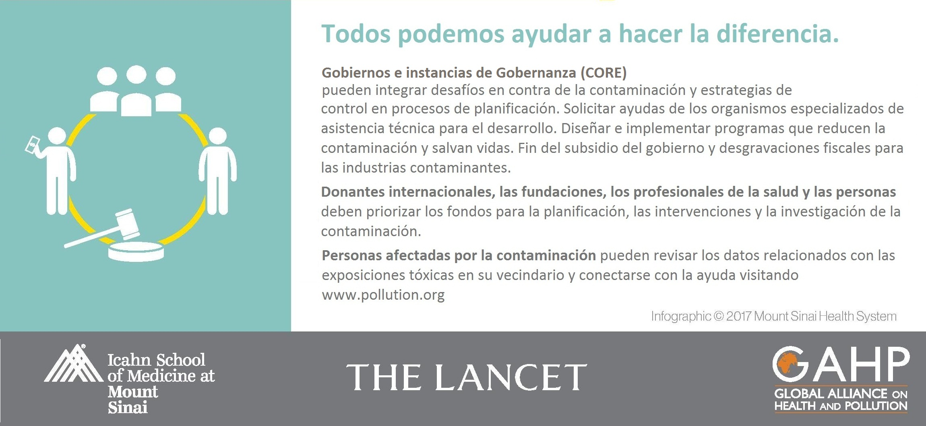

Slide 43

Bibliografía
The Global Alliance on Health and Pollution (GAHP) formed in 2012 by Pure Earth, the World Bank, UNEP, UNDP, UNIDO, Asian Development Bank, the European Commission, Ministries of Environment and Health of many low- and middle-income countries to address pollution and health atscale. Visit the web site http://gahp.net/
http://www.paho.org/chi/index.php?option=com_content&view=article&id=174:cancer&Itemid=1005
School Of Public Health, University of Michigan, USA. Visit the web site https://sph.umich.edu/
World Health Organization WHO / Organización Mundial de la Salud, OMS. Organismo de la Organización de las Naciones Unidas especializado en gestionar políticas de prevención, promoción e intervención en salud a nivel mundial. Visit the web site http://www.who.int/about/es/
Rojas Vallejos, Jorge y Espinoza, Marcela “Los Efectos de Corto Plazo de la Contaminación del Aire Urbana sobre el Rendimiento Académico de Niños”
“Contaminación aérea y sus efectos en la salud, Manuel Oyarzún, 2011”
https://scielo.conicyt.cl/pdf/rcher/v26n1/art04.pdf
“Metales pesados post aluviones” A. Tchernitchin 2015 http://www.desastre-ecologico.cl/2016/05/31/informe-atacama-post-aluviones-agua-potable-solidos-contenidos-aluvion-tierra-control-muestras-obtenidas-3-abril-2015/
Norma alemana 2001 *http://biblioteca-digital.sag.gob.cl/documentos/medio_ambiente/criterios_calidad_suelos_aguas_agricolas/pdf_suelos/9_normativas.pdf

Slide 44
Bibliografía
Epigenética y Cáncer: http://www.elsevier.es/es-revista-gaceta-mexicana-oncologia-305-pdf-X1665920114579068-S300 https://revistageneticamedica.com/epigenetica/
Desventajas de las Termoeléctricas 2012: http://hrudnick.sitios.ing.uc.cl/alumno03/thermo/Web_mercados.htm#_Desventajas
Impacto de emisiones industriales sobre morbilidad y mortalidad, 2016: https://www.sciencedirect.com/science/article/pii/S0160412016301192?via%3Dihub
Riesgo de morir por vivir en las cercanias de plantas metalúrgicas: https://www.sciencedirect.com/science/article/pii/S0160412011001887
Polucion y pm2,5 en asmáticos y no asmáticos Santiago 2017: ?script=sci_arttext&pid=S0717-73482002000200006
Comisión Lancet sobre Contaminación y Salud: http://www.thelancet.com/journals/lancet/article/PIIS0140-6736(17)32345-0/fulltext
Informe PGS muestros de suelos (2015) MMA

Slide 45
Los logros y avances del ser humano y la humanidad son gracias a trabajos colectivos y colaborativos, no por individuos apartados y en solitario…

Slide 46
Gracias

